Slide 1
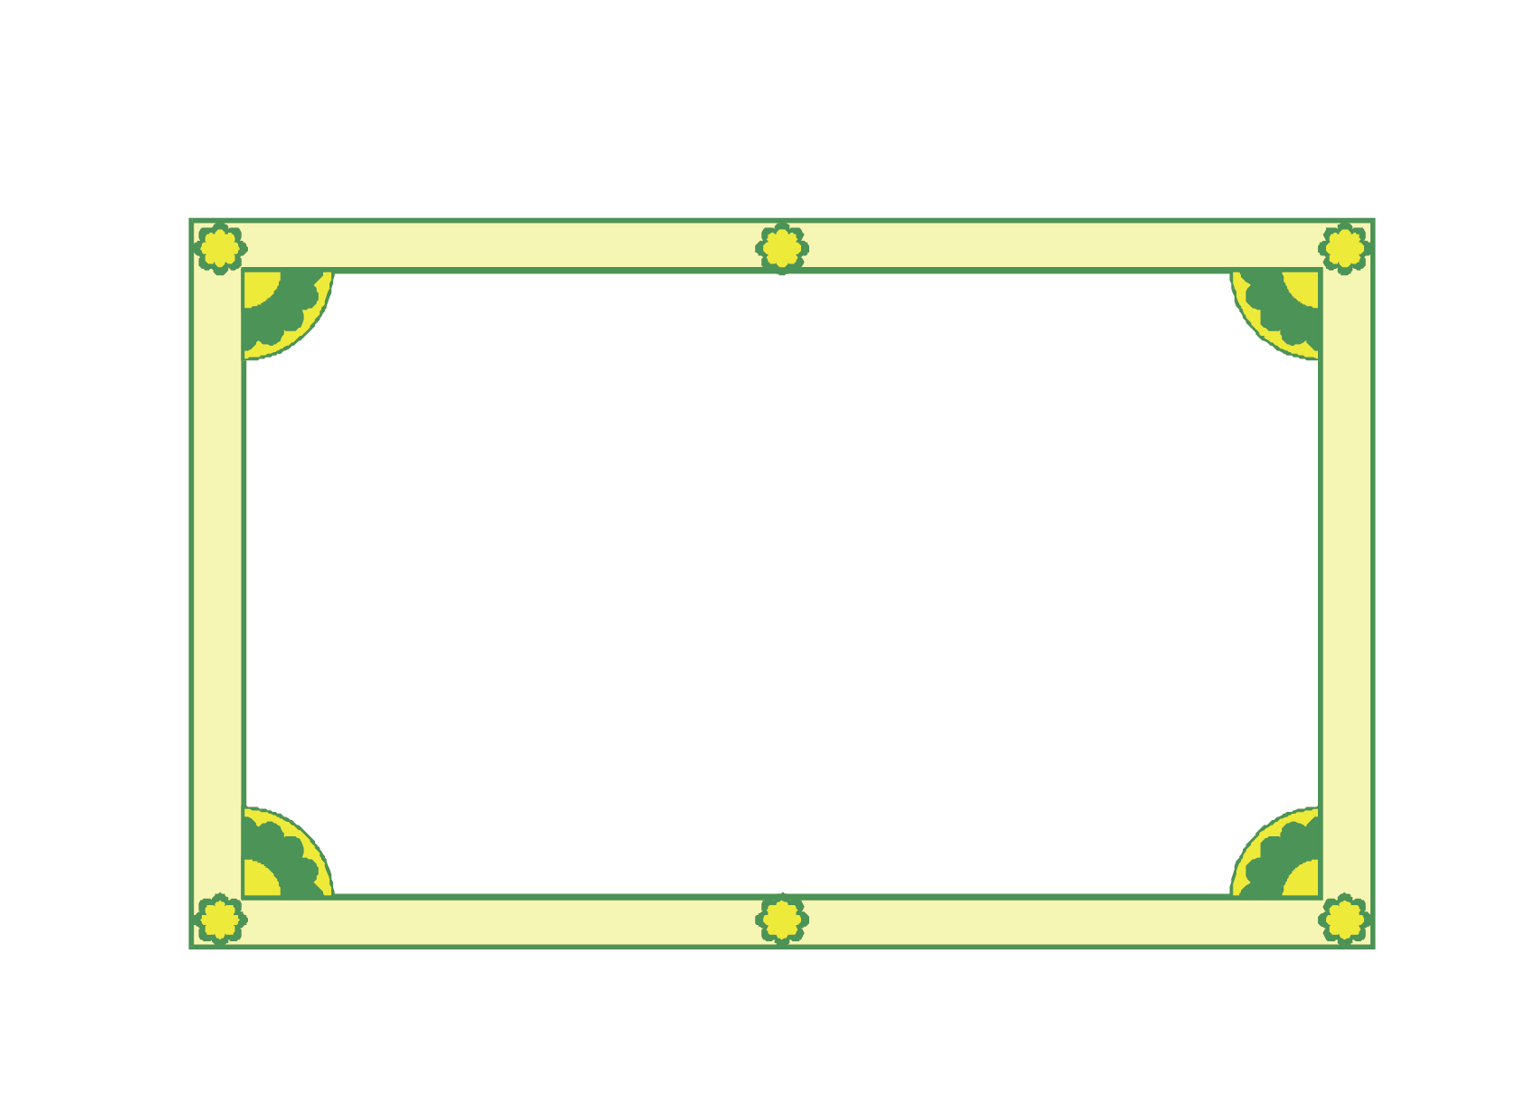


CHỤC VÀ ĐƠN VỊ
Notes:
Thiết kế bài giảng bởi Vũ Hồng

Slide 2
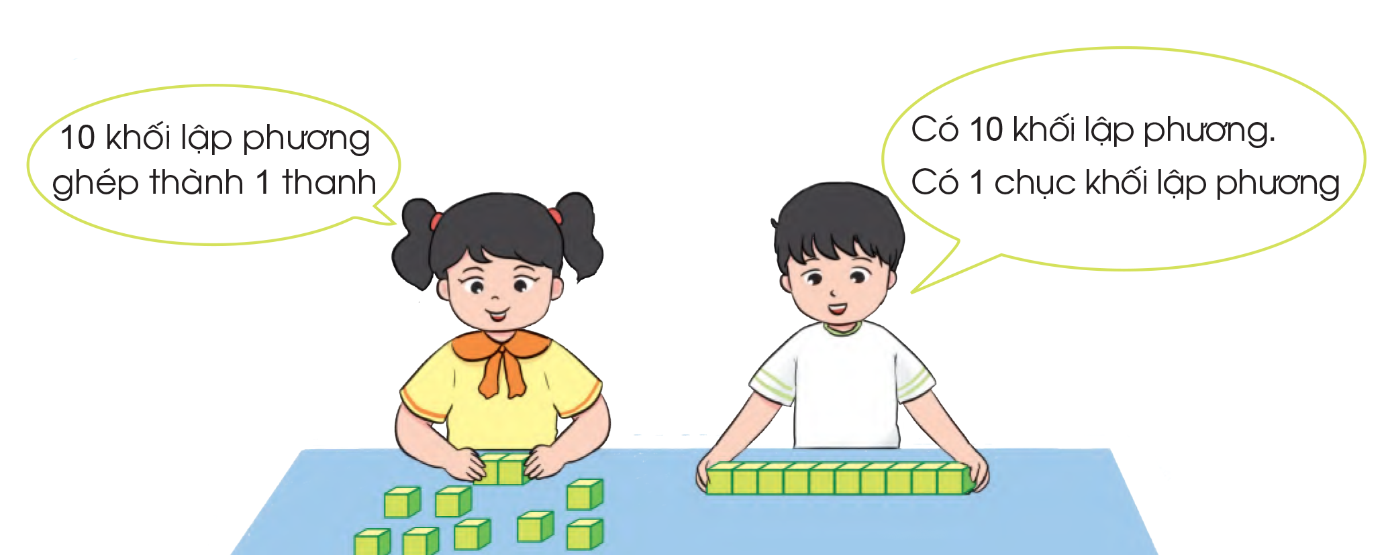

Slide 3
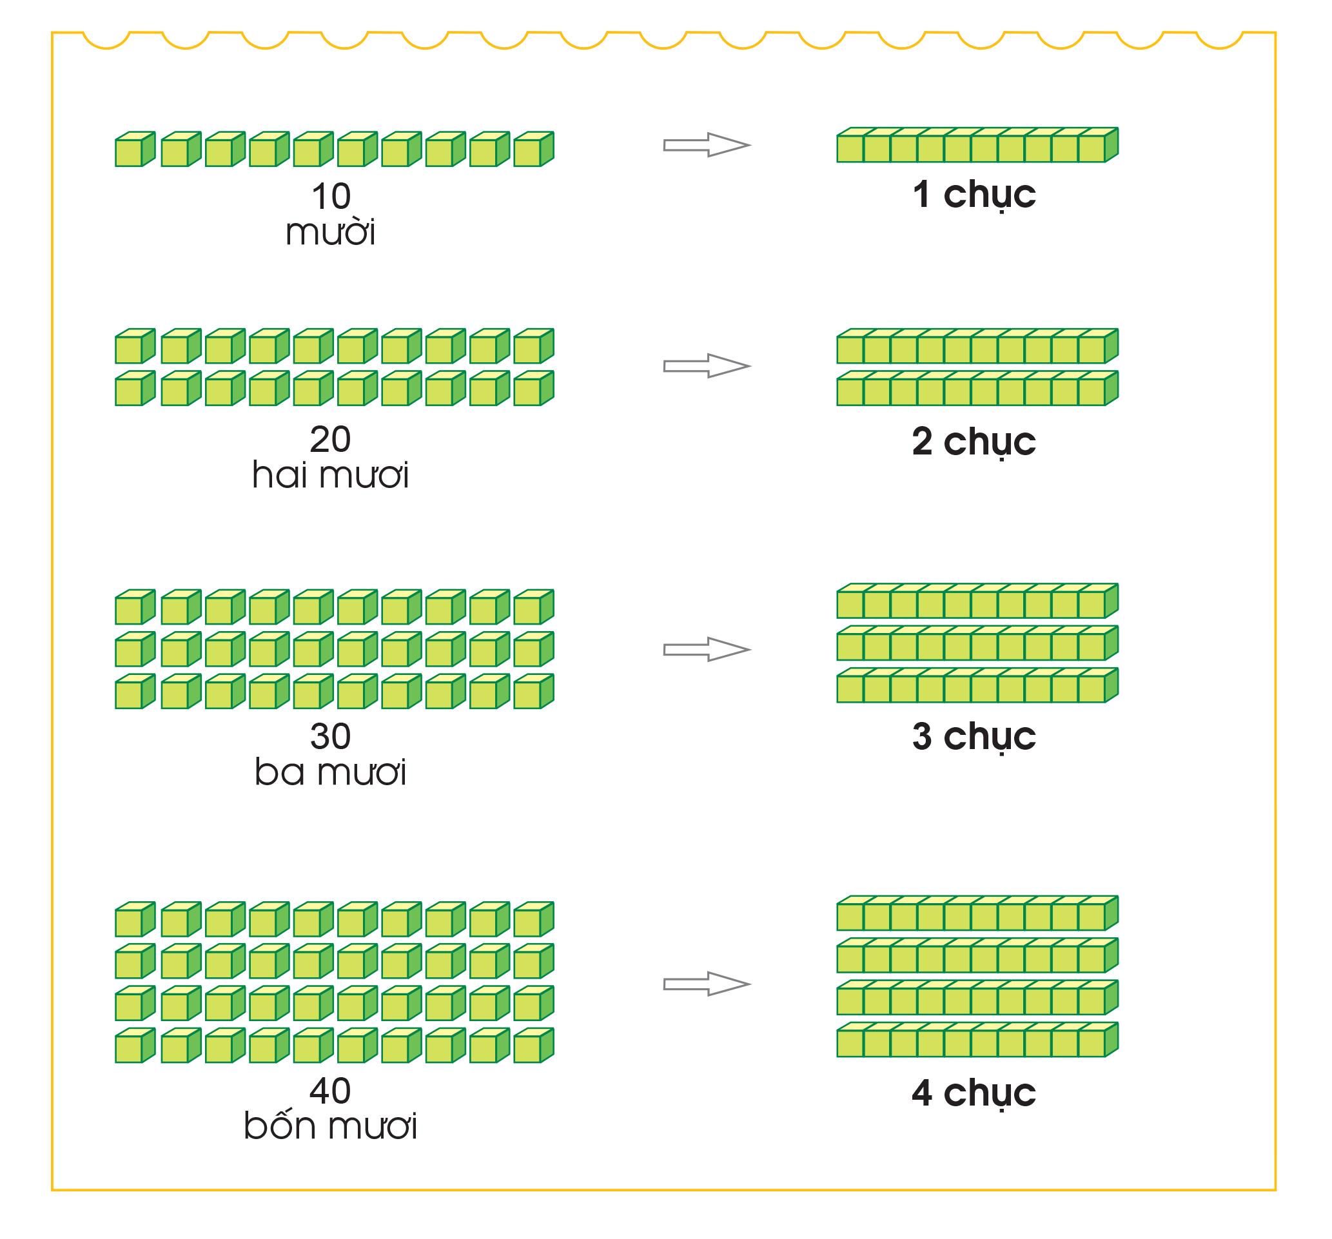

Slide 4
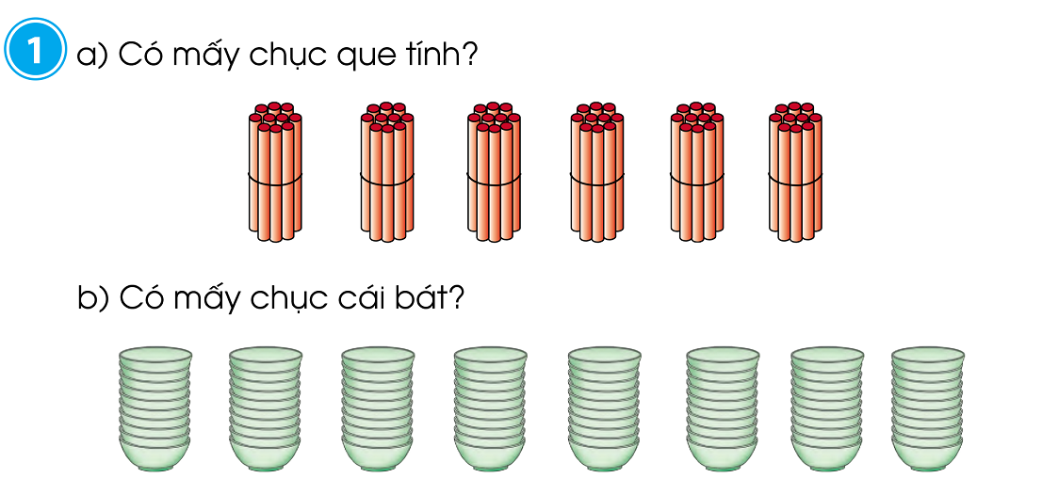
Viết số thích hợp vào chỗ chấm.
a,
Có tất cả …………chục que tính.
6
b,
Có tất cả …………chục cái bát.
8

Slide 5
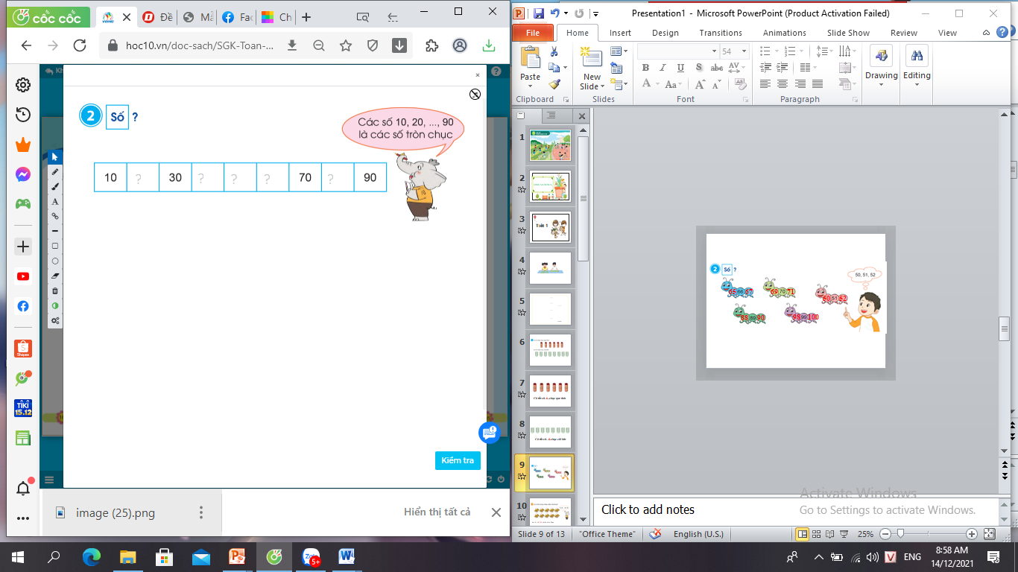
20
40
50
60
80

Slide 6
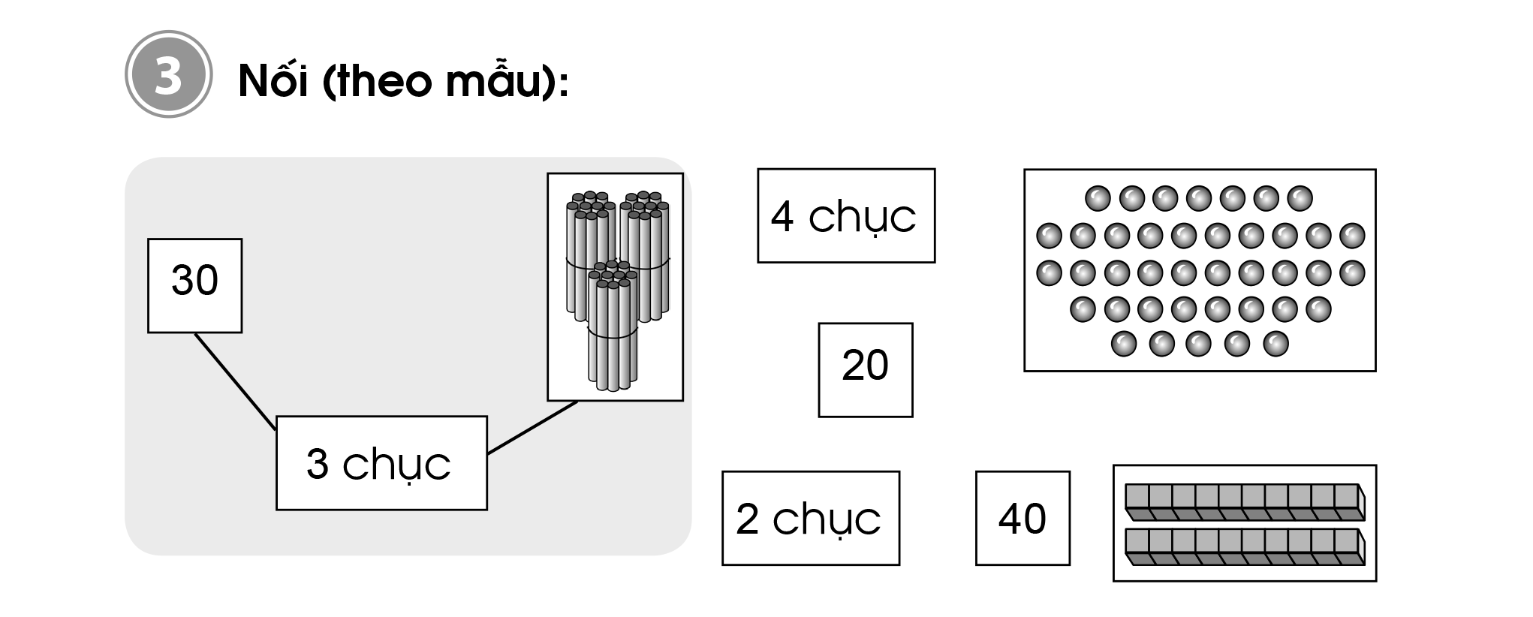

Slide 7
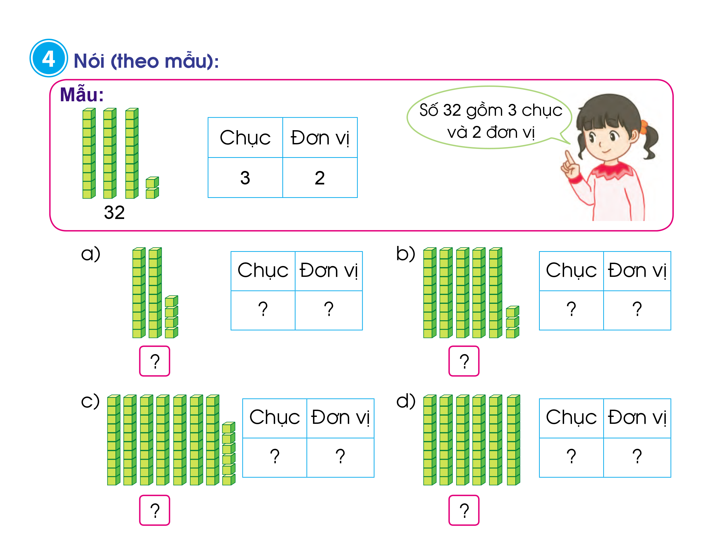
Số?
2
4
5
3
24
53
7
6
6
0
76
60

Slide 8
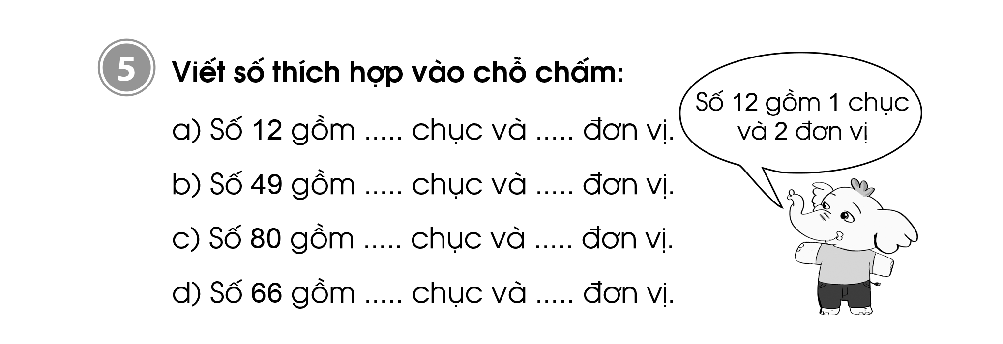
1
2
4
9
8
0
6
6

Slide 9
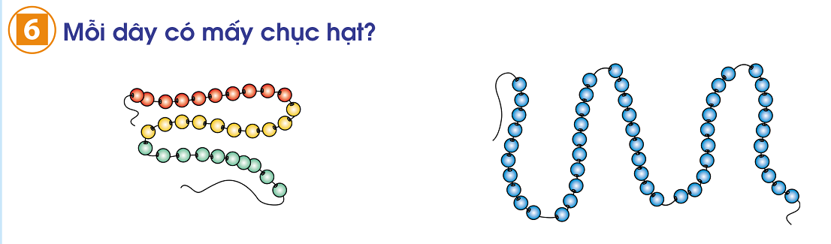
3
chục
5
chục

